Slide 1
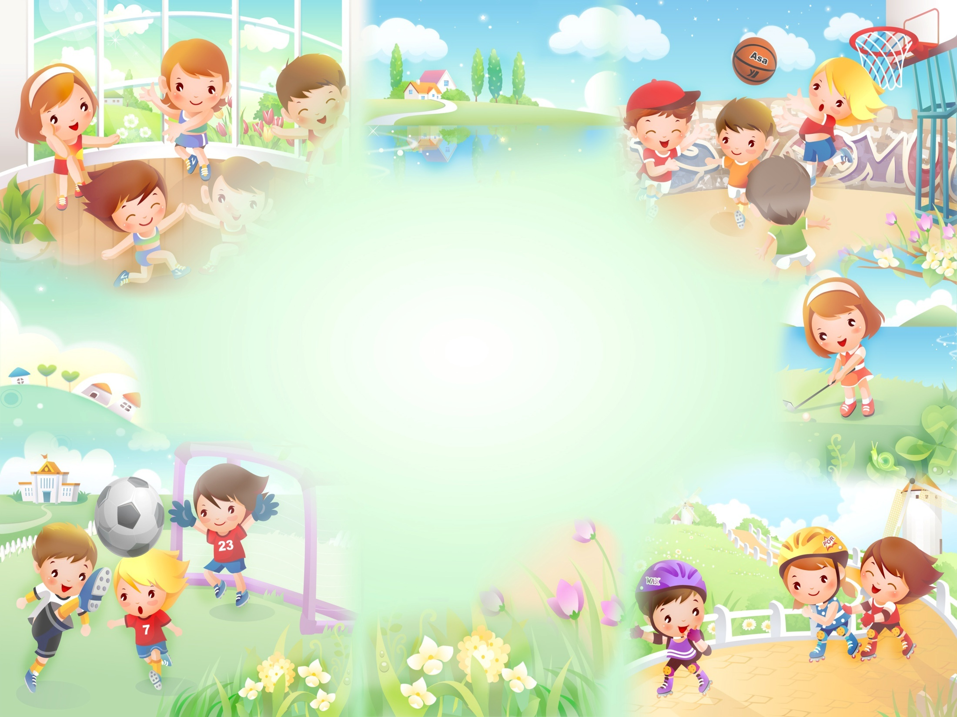
"Вот оно какое, наше
лето!"
Воспитатель: Гимаджиева Н.Д.

Slide 2
Цели и задачи работы в летний оздоровительный период
Цель:
1. Создание максимально эффективных условий для организации оздоровительной работы с детьми и развития познавательных интересов воспитанников.
2.Укрепление здоровья и физического развития детей: повышение эффективности закаливающих мероприятий, совершенствование индивидуального дифференцированного подхода в работе по физическому воспитанию.
3.Реализовать систему мероприятий, направленных на оздоровление и физическое развитие детей, их нравственное воспитание, развитие любознательности и познавательной активности, формирование культурно-гигиенических и трудовых навыков.

Slide 3
Задачи:
1. Осуществлять различные виды закаливания в течение дня, максимальное пребывание воспитанников на свежем воздухе. 2. Создать условия для повышения двигательной активности детей на свежем воздухе. 3. Организовать развлечения и праздники согласно планам 4. Приобщать воспитанников к здоровому образу жизни, культуре поведения. 5. Вести работу с воспитанниками по предупреждению детского дорожно-транспортного травматизма, ОБЖ. 6. Расширять знания детей об окружающем мире, труде людей, посредством бесед, прогулок, наблюдений, экспериментирования, труде на участке, цветнике. Создать условия для самовыражения детей, проявления творчества, фантазии.

Slide 4
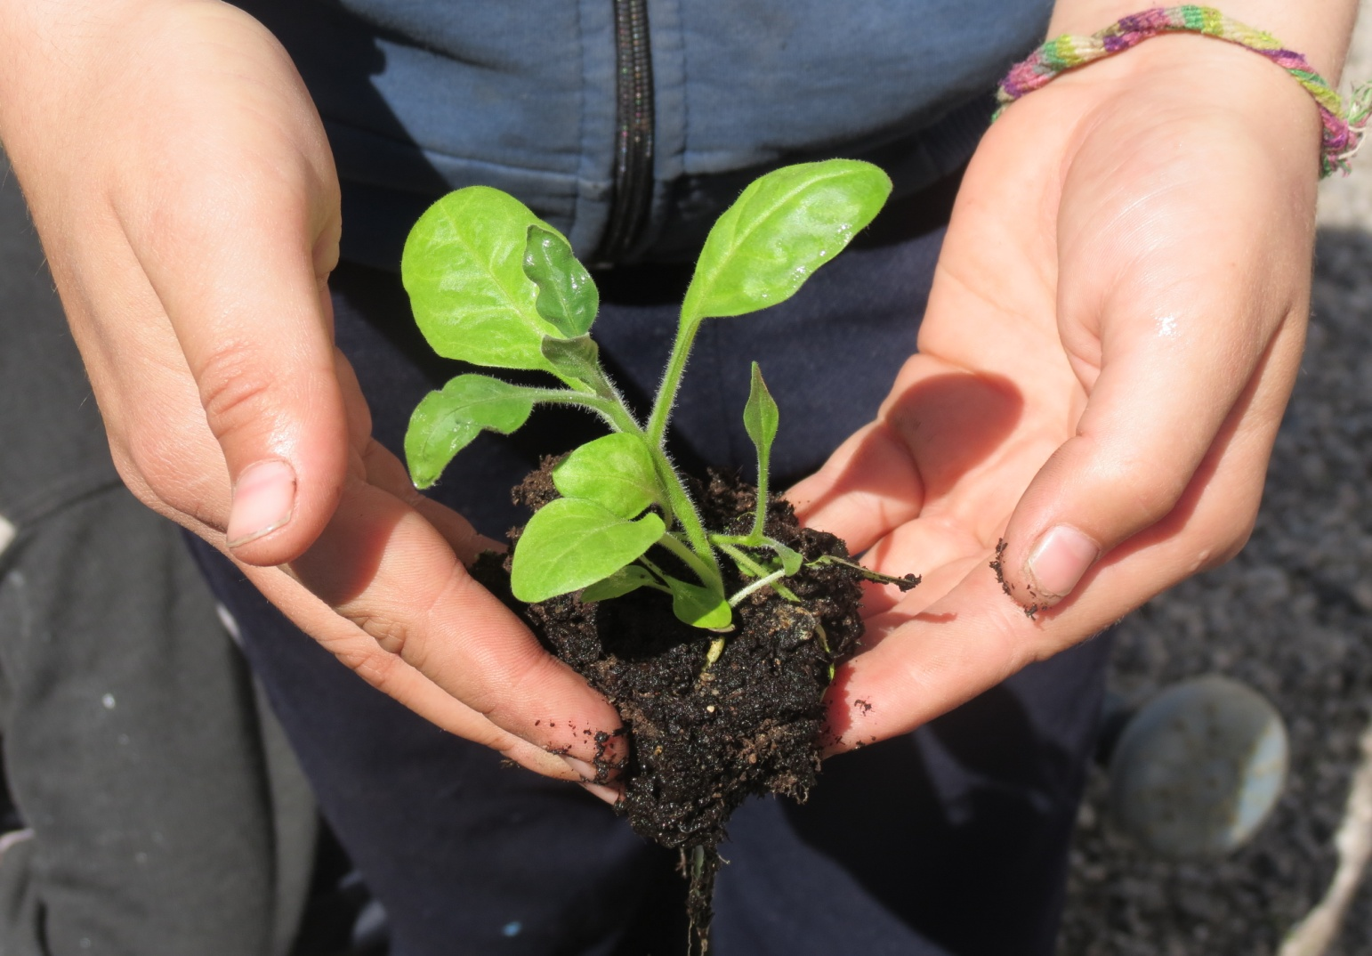
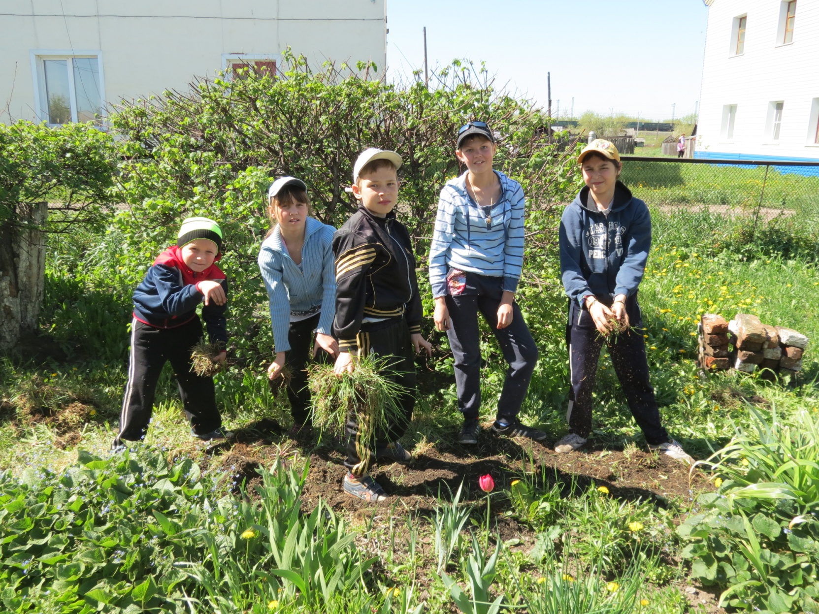
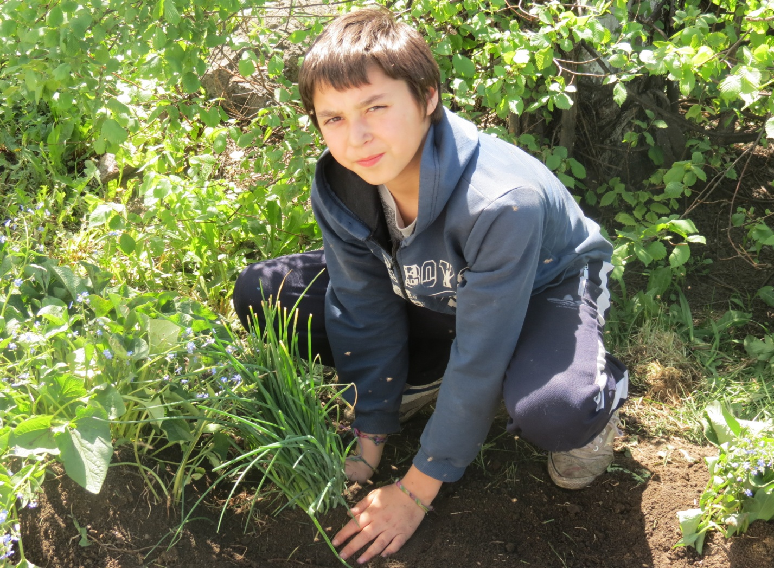
Мы все друзья, живой природы дети,
Родные братья на родной планете!
Цветы, деревья, звери, птицы, люди-
Мы жизнь и дом свой очень любим!

Slide 5
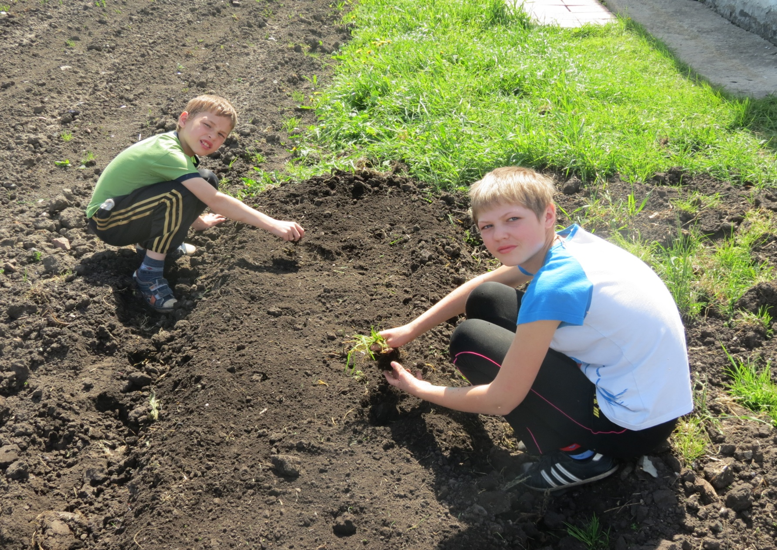
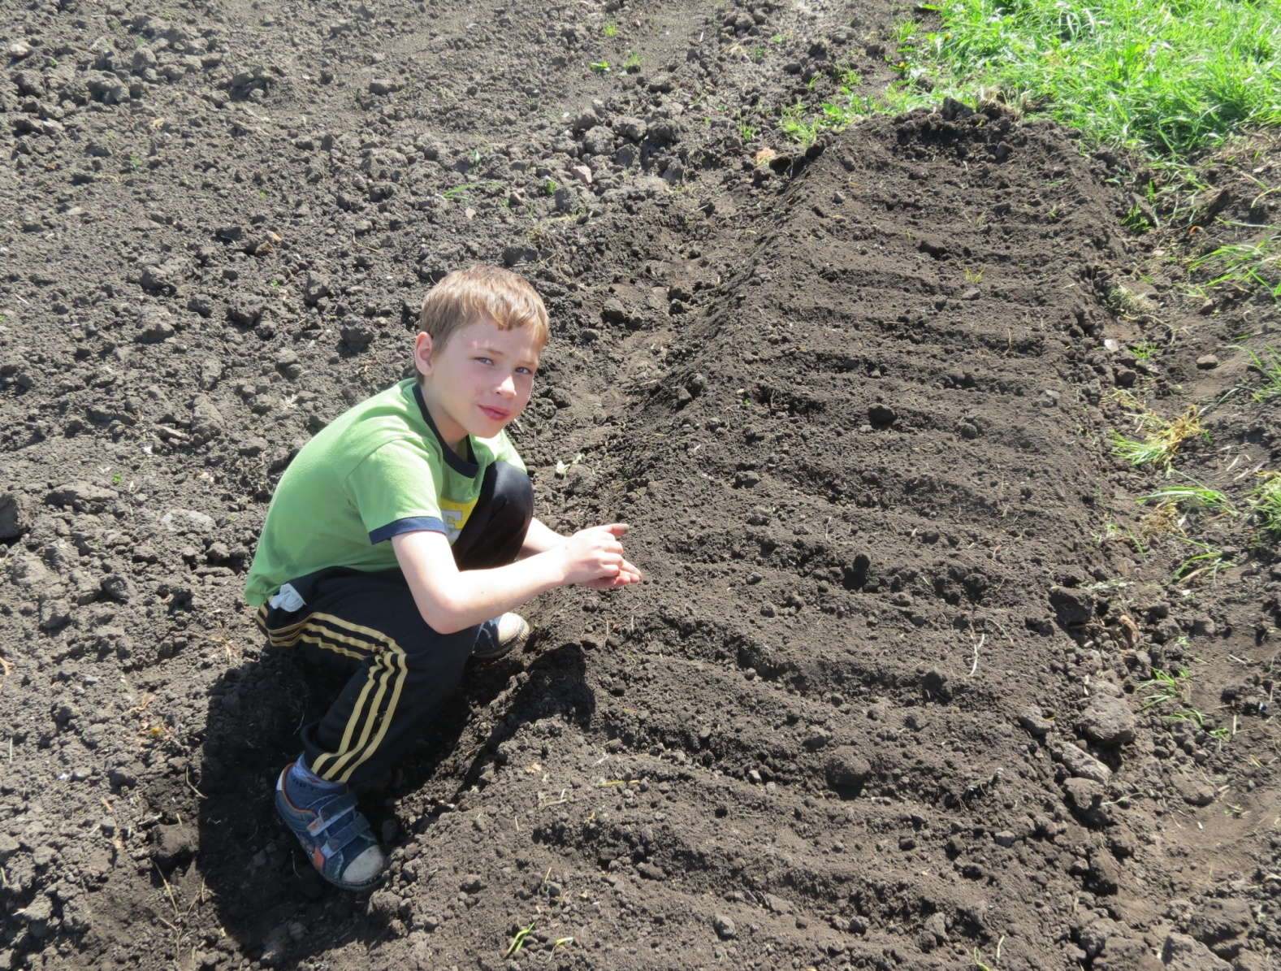
Посадили огород-
урожай богатый ждёт!

Slide 6
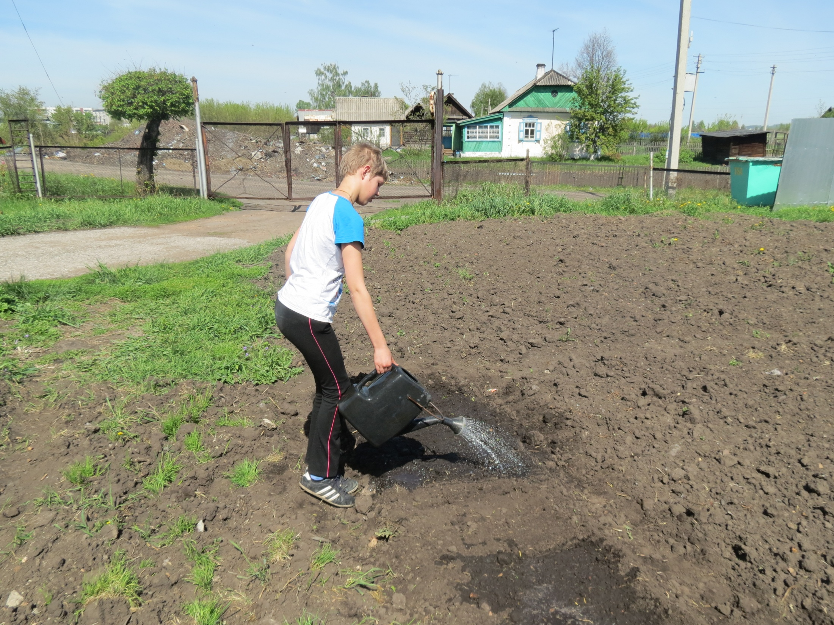
Катя леечку взяла, грядки все, ей полила.
Пусть попьют водички, овощи-невелички.

Slide 7
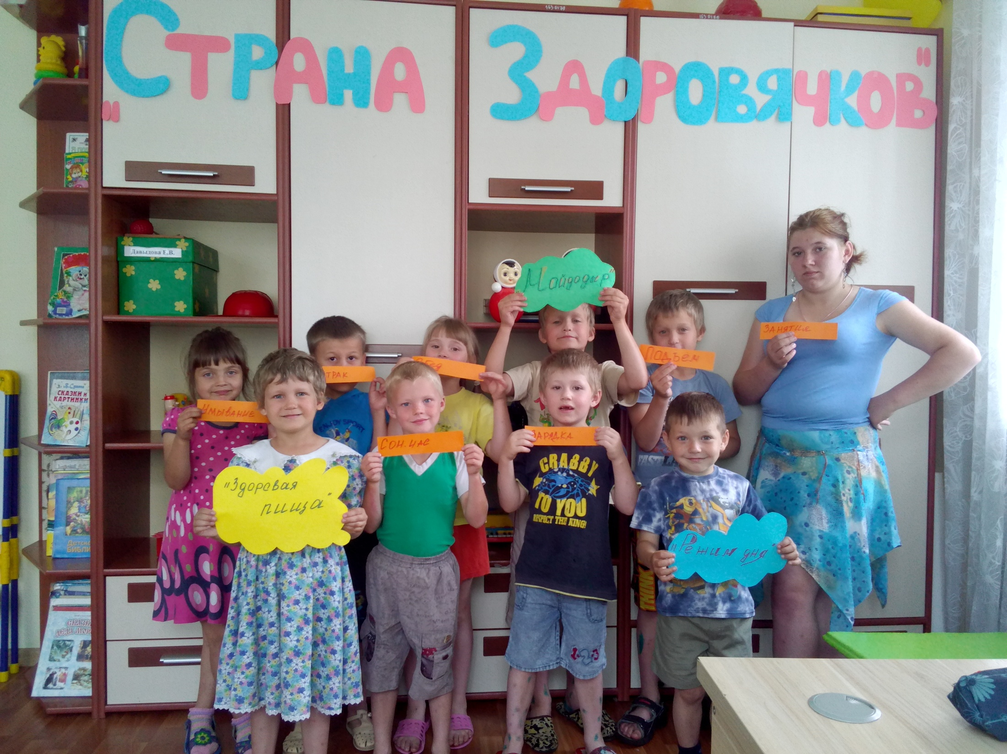
В "стране здоровячков" мы побывали,
Много интересного узнали!

Slide 8
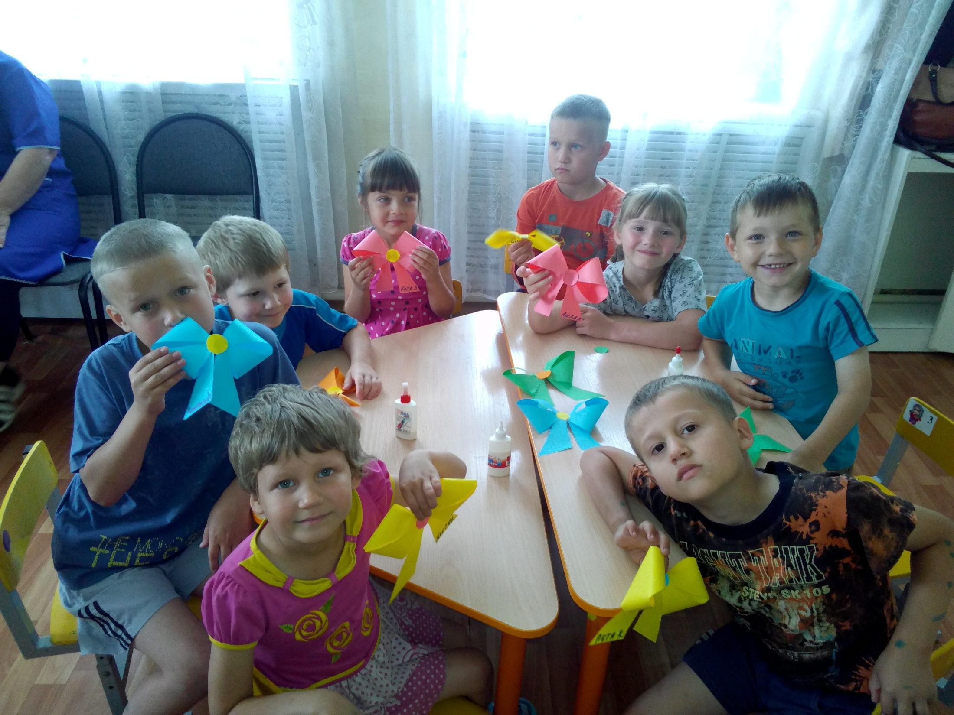
Конкурс бантиков был у нас,
У всех банты получились-высший класс!

Slide 9
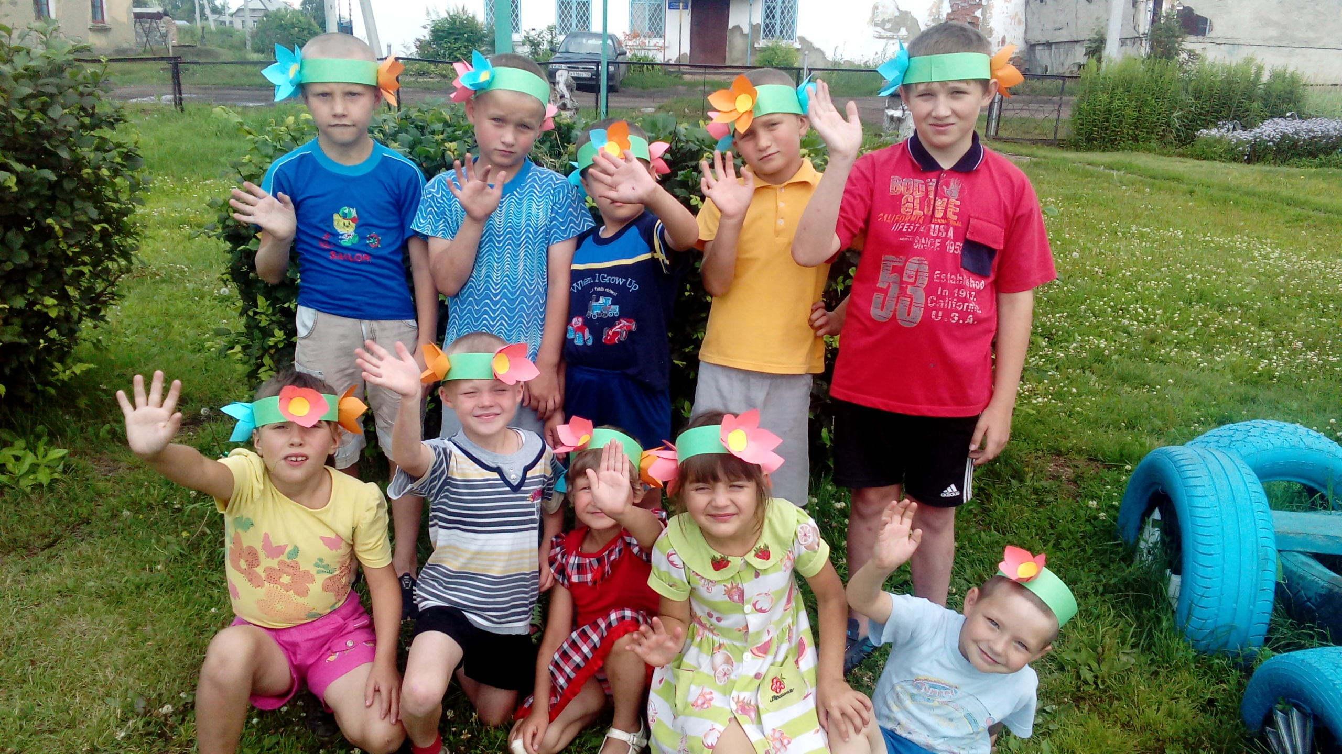
Цветут ромашки на лугу.
В траве краснеет мак.
Из них венок сплести могу.
Вот так, вот так, вот так!

Slide 10
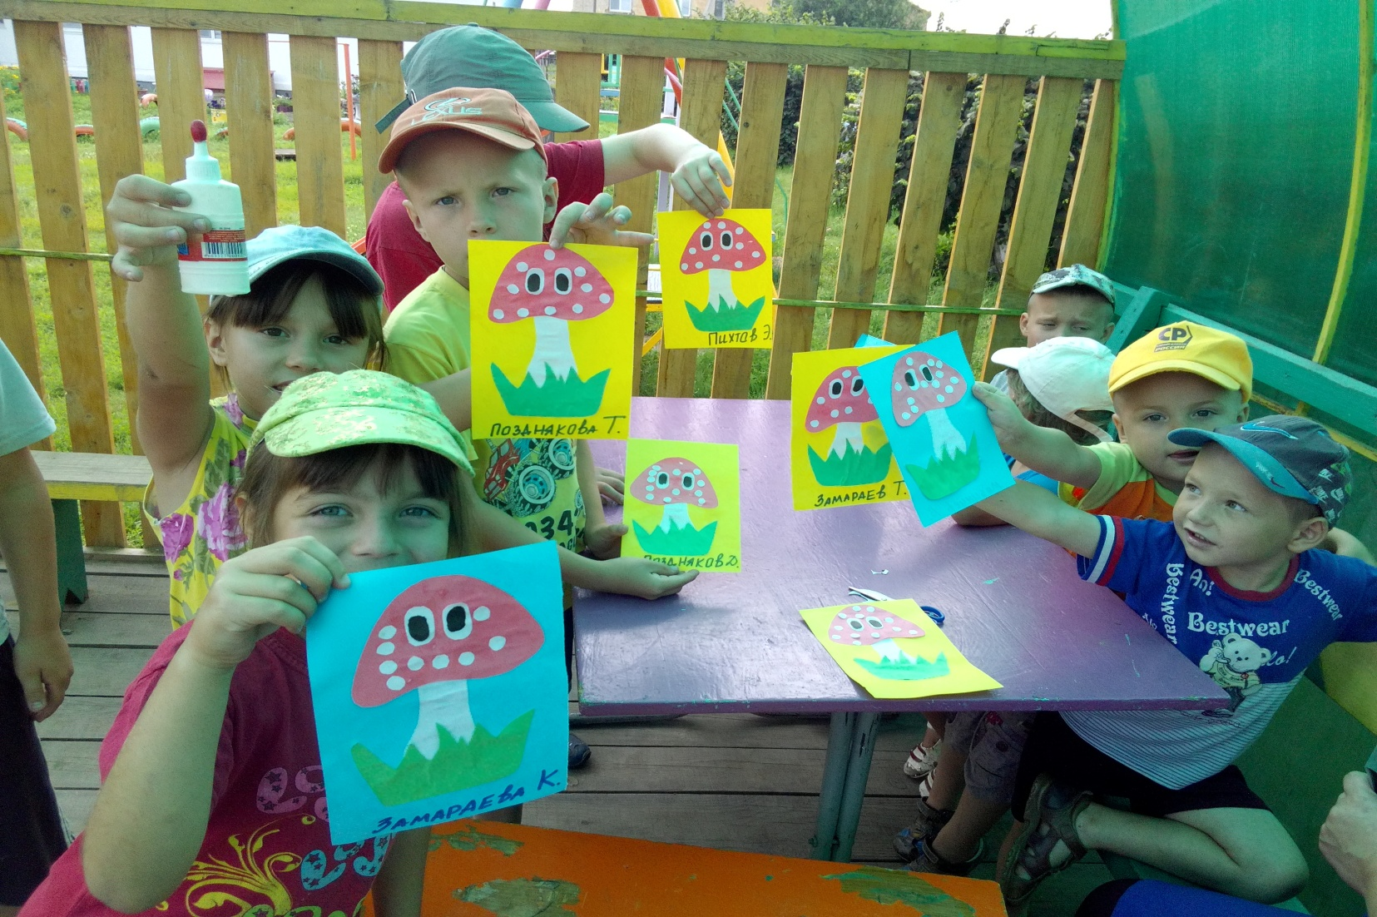
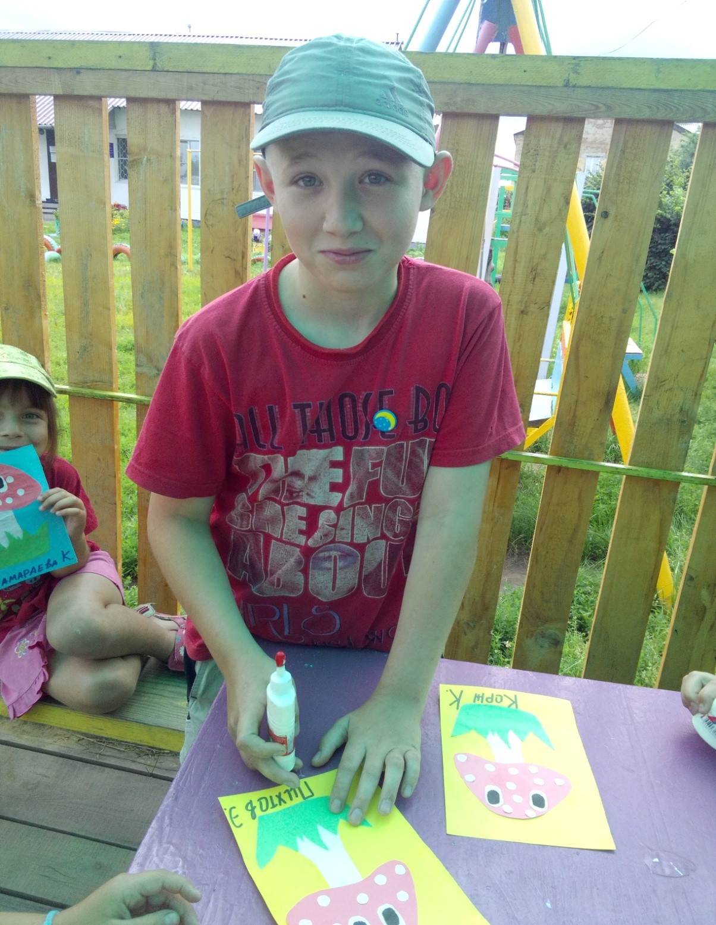
Про грибы мы всё узнали!
Мухоморов нарисовали.

Slide 11
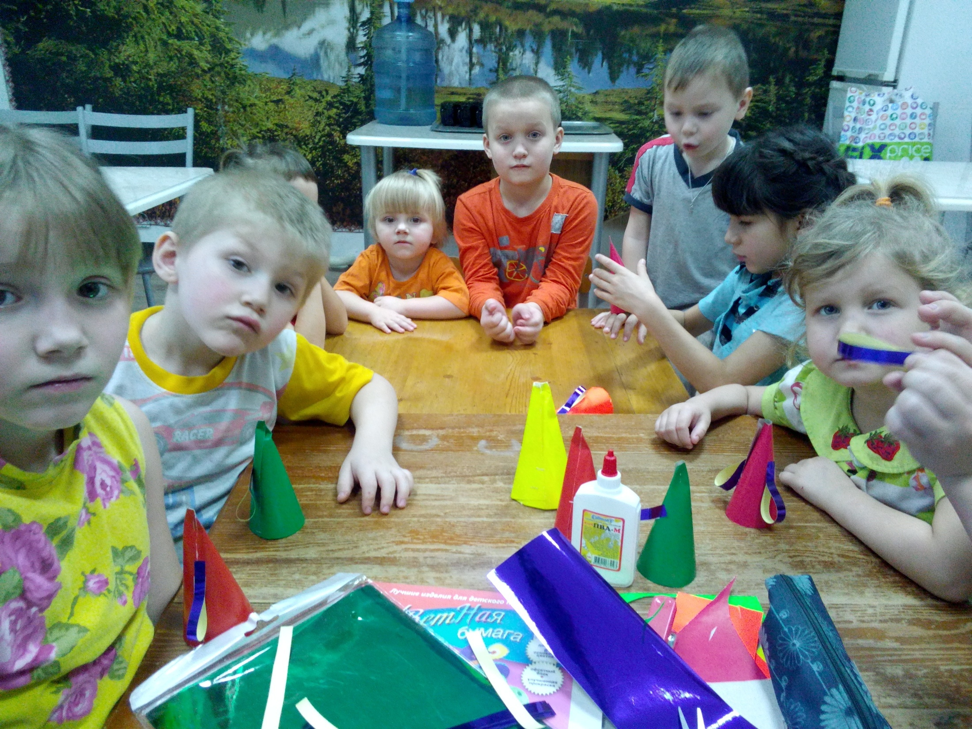
Пусть достижения простые,
Но всё когда-нибудь впервые.

Slide 12
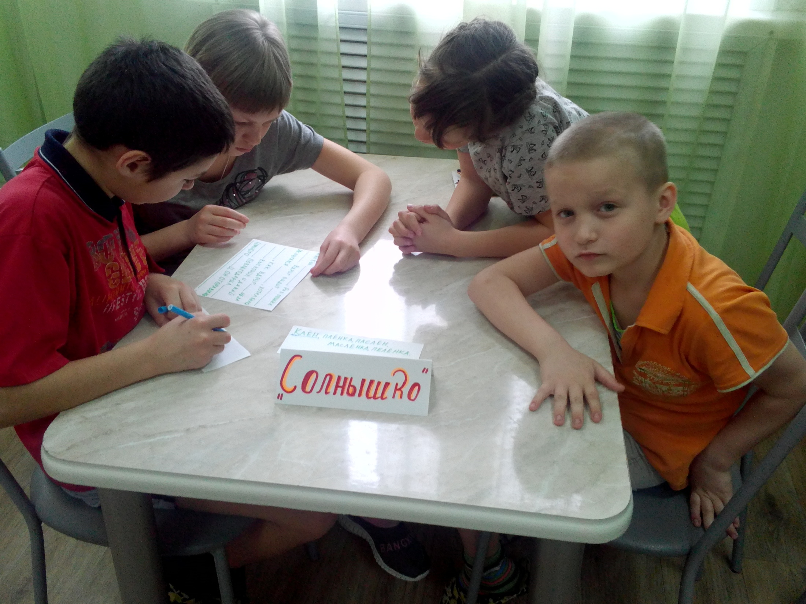
Ну а сейчас мы поиграем!
Слова все, дружно отгадаем.

Slide 13
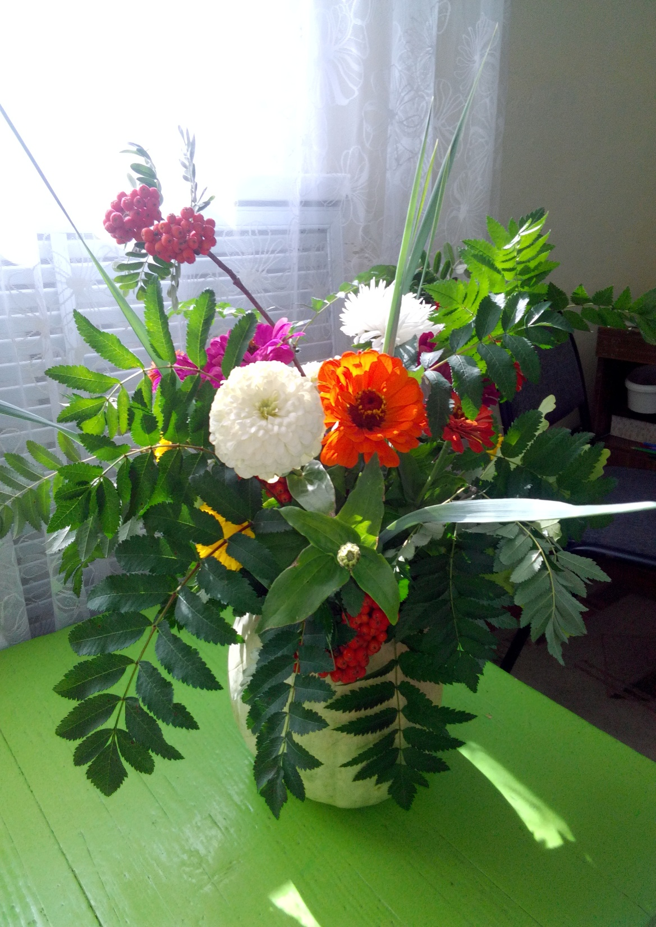
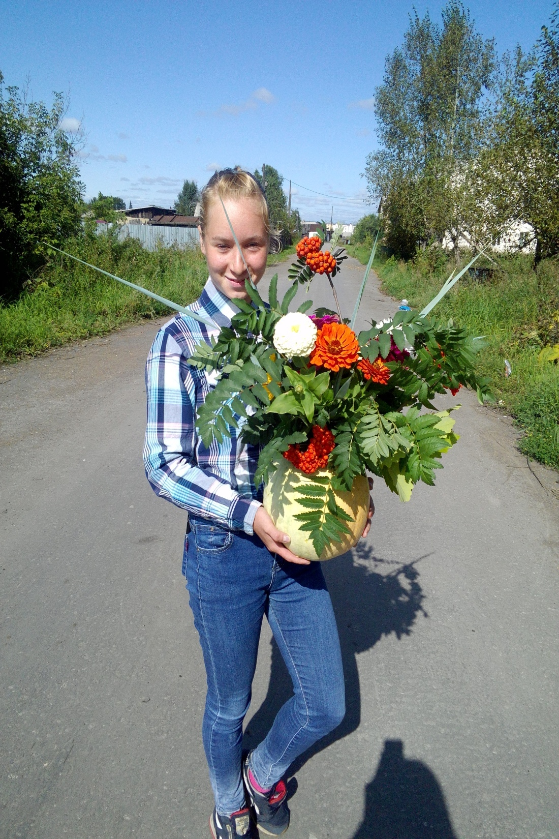
Как прекрасны все цветы.
А со мной согласен ты?
Вся природа дивным цветом
Расцвела! Спасибо, лето!

Slide 14
Спасибо
за
внимание!

